Slide 1
公的年金の繰下げ受給と退職後の家計の長生きリスク
2019年 11月13日
柴原聖大

Slide 2
目次
研究の背景と目的
リタイアメントプランニング
公的年金の繰下げ受給
繰下げ受給の有用性検証
先行研究
本研究の目的と貢献
モデル
退職後の家計のための最適化モデル
公的年金財政モデル
数値分析
結論と今後の課題

Slide 3
１．研究の背景と目的｜リタイアメント・プランニング
ファイナンシャルプランニング（リタイアメントプランニング）
Accumulation
Phase
Decumulation
Phase
現役時代
60~75歳
75歳以降
積立ながら運用する時代
長期投資・積極投資
使いながら運用する時代
引出と運用のバランス
長期投資・分散投資
使う時代
厳格な資産管理
定年退職
60歳
75歳
？歳
出所：フィデリティ退職・投資教育研究所(2008)：Viepoint3 60歳からの資産運用より引用
退職後の家計のリスク
長生きリスク：想定以上に長生きすることによる資産枯渇リスク
収入減少リスク：世帯主(配偶者)の早期死亡によって収入が減少するリスク
インフレリスク：インフレによる資産価値減少リスク

Slide 4
１．研究の背景と目的｜リタイアメント・プランニング
リタイアメント・プランニングに関する先行研究
私的終身年金は長生きリスクヘッジに有効である
Immediate Annuitiesに関する研究が多く行われてきた一方で，近年Deferred Annuitiesに関する研究も活発に行われている
Immediate Annuities | Deferred Annuities
Yaari(1965) Hubener et al.(2013) Hibiki and Oya(2015) Konicz et al.(2015) | Horneff et al.(2010) Gong and Webb(2010) Gupta and Li(2013) Chen et al.(2017)
Immediate Annuities
・・・
65歳
一時金支払い
受給開始
Deferred Annuities
Deferred Annuitiesのメリット
Immediate Annuitiesより価格が安い
長生きリスクヘッジにより適している
流動性を維持することができる
・・・
65歳
一時金支払い
75歳
受給開始
一方で，私的終身年金は付加保険料が高く高価であるという問題点が存在する

Slide 5
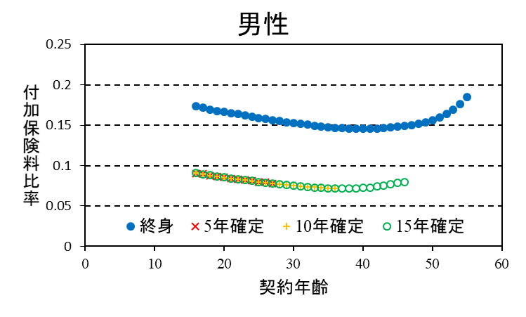
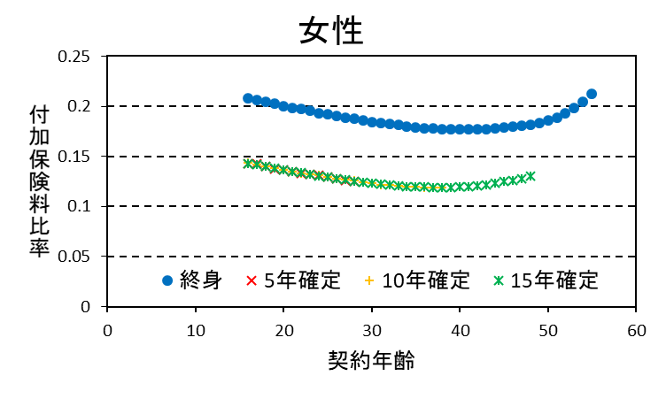
１．研究の背景と目的｜リタイアメント・プランニング
私的年金保険の付加保険料比率
使用データ
三井住友海上あいおい生命「&LIFE 個人年金保険」：5,10,15年確定年金，10年保証付終身年金
予定利率：0.75％（標準利率0.25％）
予定死亡率：年金開始前は標準生命表(2018)，年金開始後は標準生命表(2007)
全商品65歳受給開始の平準払い
2018年7月31日時点のデータを使用
私的終身年金以外の方法による長生きリスクヘッジの必要性

Slide 6
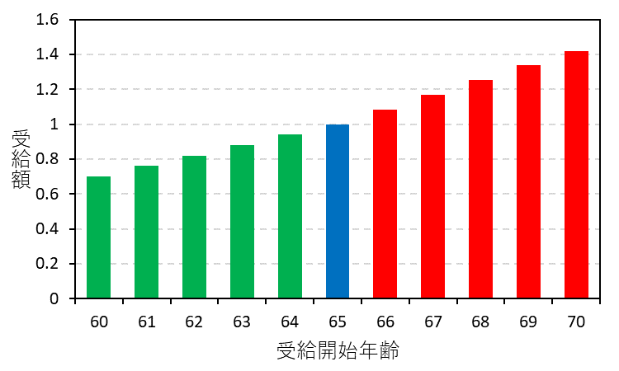
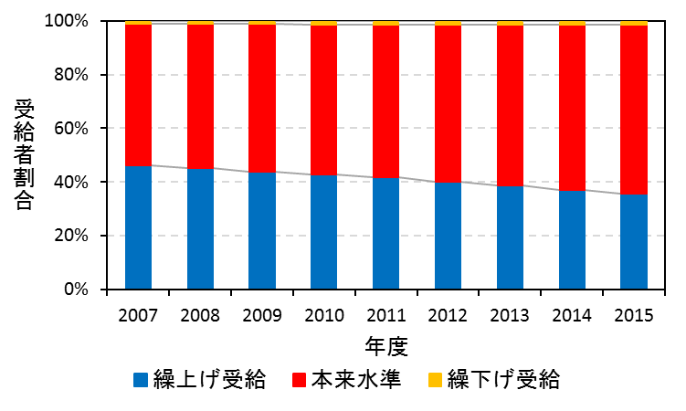
研究の背景と目的｜公的年金の繰下げ受給
公的年金の繰下げ受給とは
通常の受給年齢(65歳)から受給開始を遅らせることで増額した額の年金を受け取ることができる制度
増額率 =0.7%/月
66～70歳の間で受給開始可能
各年齢で受給開始した場合の受給額
公的年金の繰上げ繰下げ受給状況
142%
100%
繰下げ受給1~2%程度
70%
繰上げ受給
6.0%/年
最大30%↓
繰下げ受給
8.4%/年
最大42%↑
出所：「厚生年金保険・国民年金事業の概況」
繰下げ受給者が増加することによる公的年金財政への影響を検証する必要性

Slide 7
研究の背景と目的｜公的年金の繰下げ受給
各国の公的年金制度と繰下げ増額率
 |  | 日本 | アメリカ | イギリス | ドイツ | フランス
支給開始年齢 |  | 65歳 | 67歳 | 68歳 | 67歳 | 62歳
繰上げ受給 (減額率) |  | 60 歳から可能 6.0%/年 | 62 歳から可能 3 年間6.7%/年 それ以降5%/年 | なし | 63 歳から可能 3.6%/年 | なし
繰下げ受給 (増額率) |  | 70 歳まで可能 ①8.4%/年 | 70 歳まで可能 8.0%/年 | 上限なし ③5.8%/年 | 上限なし 6.0%/年 | 上限なし 5.0%/年
平均寿命 | 男性 | ②81.1歳 | 76.0歳 | 79.7歳 | 78.7歳 | 80.1歳
 | 女性 | 87.1歳 | 81.0歳 | 83.2歳 | 83.3歳 | 85.7歳
2000年の年金制度改正において平成7年の完全生命表，平成11年の財政再計算の経済前提をもとに設定
実際に等価となる増額率を計算すると男性：0.806%/月, 女性：0.619％/月, 平均：0.712%/月となりほぼ一致
世界トップクラスの平均寿命にも関わらず，増額率は主要各国と比べても大きな値となっている
イギリスでは2016年に増額率を10.4%/年⇒5.8％/年と改定されており，日本においても今後改定されることが十分に考えられる

Slide 8
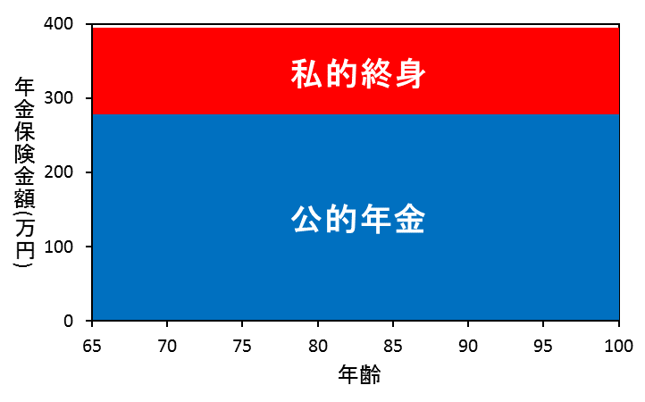
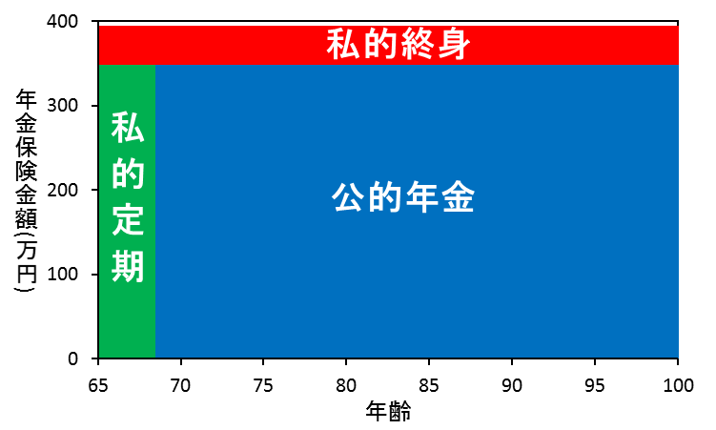
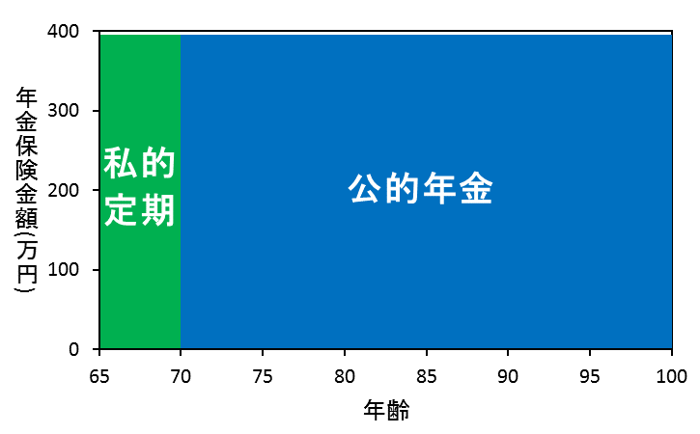
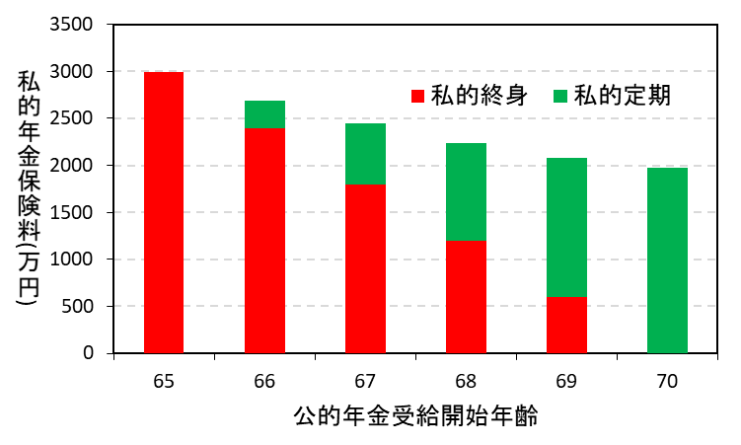
１．研究の背景と目的｜繰下げ受給の有用性検証
繰下げ受給の有用性検証
各受給開始年齢における同一キャッシュフローを実現するのに要する保険料
65歳から受給CF
68歳から受給CF
70歳から受給CF
各受給開始年齢における保険料総額
毎期のCFを同じ値に
保険金額を一定とした場合，繰下げ受給を行うことで必要な私的年金保険料を抑制することができる
簡易的ではあるが繰下げ受給の有用性が確認できる

Slide 9
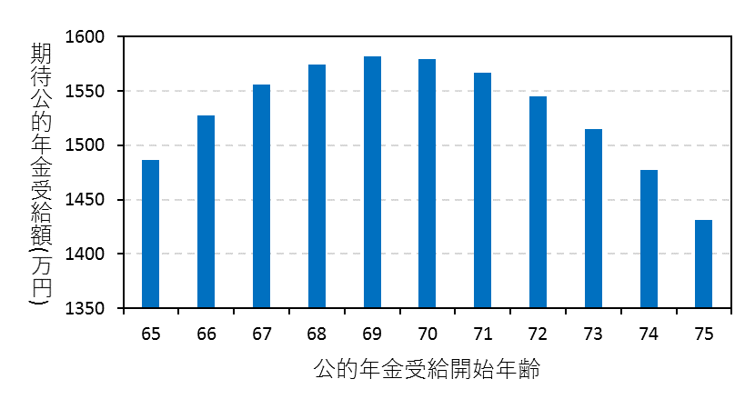
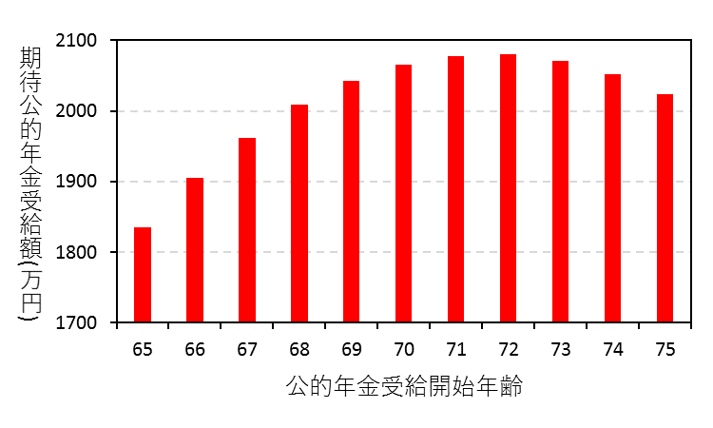
１．研究の背景と目的｜繰下げ受給の有用性検証
繰下げ受給の有用性検証
各受給開始年齢における期待年金受給額
期待年金受給額（男性）
期待年金受給額（女性）
繰下げ
繰下げ
死亡率：「日本版死亡データベース」，1975~2015年のデータをLee-Carterモデルによって動的な生命表に修正
割引率：金利0.75%の連続福利
老齢基礎年金額：779,300円（平成30年4月の満額）
男性，女性共に繰下げ受給を行うことで期待年金受給額の現在価値は大きくなる
繰下げ受給の有用性が確認できる

Slide 10
１．研究の背景と目的｜先行研究（日本）
日本における公的年金の繰下げ受給に着目した先行研究
権丈, 他(2017)
「公的年金を繰下げることで長生きリスクを公的年金で全てカバーすべき」
長生きリスクの担い手として私的年金より公的年金が優れている理由
公的年金は強制加入なので逆選択が起こりにくく保険料が安くなる
公的年金のほうが事務コストが安く済む
定性的評価
権丈, 他(2017)：長生きリスクに対する公的，私的年金の位置づけ
従来
提案
私的年金
私的年金
公的年金
公的年金
65歳
65歳
70歳
日本において公的年金の繰下げ受給制度について
定量的に分析した論文は私たちの知る限り存在しない
2019/11/6
10

Slide 11
１．研究の背景と目的｜先行研究（海外）
海外における公的年金の繰下げ受給に着目した先行研究
 | 対象 | 分析手法 | 長生きリスク | 年金財政維持と 増額率の水準
Farrar et al.(2012) | 個人 | 期待現在価値 | × | ×
Rose(2015) | 個人 | 収益率&目標代替率 | × | ×
Shoven and Slavov(2014) | 個人 | 期待現在価値 | × | ×
Genest-Gregoire et al.(2018) | 個人 | 目標代替率など | △ | ×
Moizer et al.(2018) | 個人 | 期待現在価値 | × | ○
 | 年金財政 | 積立金推移
本研究 | 個人 | 最適化モデル （長生きリスク最小化） | ○ | ○
 | 年金財政 | 積立金推移
本研究の特徴
個人の立場から公的年金の繰下げ受給による長生きリスクヘッジを定量的に評価
個人と年金財政の両方の立場から適切な繰下げ増額率の水準を検討

Slide 12
１．研究の背景と目的｜本研究の目的と貢献
本研究の目的
退職後の家計において従来の私的終身年金を上乗せする方法よりも公的年金の繰下げ受給制度を活用する方法が長生きリスクヘッジに有用であることを検証する
最適化モデルを用いて長生きリスクを定量的に評価
退職後の家計と公的年金財政がWin-Winとなるような関係の構築
公的年金財政モデルによってストレステストを行い，公的年金財政への影響を定量的に評価
本研究の貢献
公的年金の繰下げ受給制度について家計の側面から長生きリスクを考慮したうえで定量的に分析した論文は私たちの知る限り，存在しない
公的年金の持続可能性と家計の長生きリスクを考慮した繰下げ増額率の検討
従来
提案
私的年金
私的年金
公的年金
繰下げ受給
公的年金
生命保険
65歳
65歳
70歳
12

Slide 13
目次
研究の背景と目的
モデル
退職後の家計のための最適化モデル
公的年金財政モデル
数値分析
結論と今後の課題

Slide 14
２ モデル｜退職後の家計と公的年金財政
退職後の家計
公的年金財政
目的
長生きリスクのヘッジ
モデル
最適化モデル
通常，繰下げ受給それぞれのケースで長生きリスクを評価する
検討事項
繰下げ受給は有用？
繰下げ受給の特徴は？
繰下げ増額率の水準は？
目的
国民の老後保障＆年金財政維持
モデル
公的年金財政モデル：横山(2013)
様々なシナリオにおいてストレステストを行う
検討事項
繰下げ受給者が増加したときの影響は？
公的年金財政を維持するためには？
繰下げ増額率の水準は？
繰下げ増額率の水準
通常受給よりも長生きリスクが
ヘッジできる水準 ↑
現状の公的年金財政を
維持できる水準 ↓
両者がWin-Winの関係となるような戦略を提案する

Slide 15
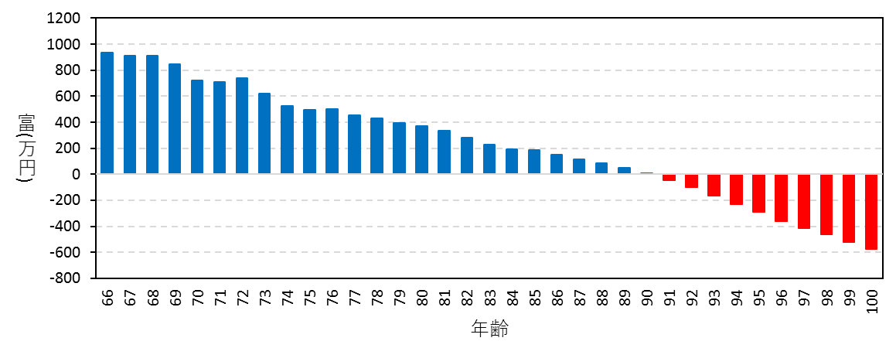
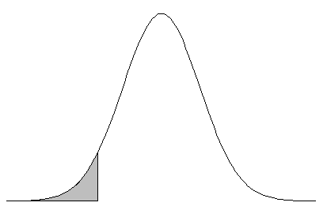
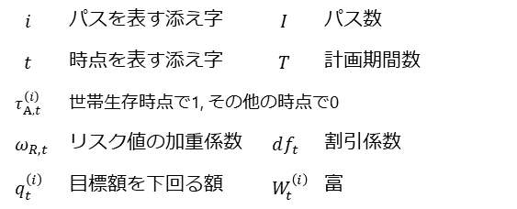



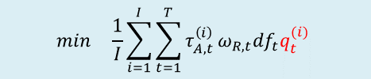


２.１ 退職後の家計の最適化モデル｜定式化
最適化モデル
目的関数は家計の長生きリスクに着目して設定
各時点の富が目標額を下回ることをリスクとする（目標額0としたLPM(1)最小化）
目的関数
$$subject to$$
$$i$$ | パスを表す添え字 | $$I$$ | パス数
$$t$$ | 時点を表す添え字 | $$T$$ | 計画期間数
$$τ_{A,t}^{\left(i\right)}$$ | 世帯生存時点で1, その他の時点で0
$$ω_{R,t}$$ | リスク値の加重係数 | $$df_{t}$$ | 割引係数
$$q_{t}^{\left(i\right)}$$ | 目標額を下回る額 | $$W_{t}^{\left(i\right)}$$ | 富
$$\min{\frac{1}{I}\sum_{i=1}^{I}{\sum_{t=1}^{T}{τ_{A,t}^{\left(i\right)}}}ω_{R,t}{df}_{t}q_{t}^{(i)}}$$
LPM(1)制約
$$W_{t}^{\left(i\right)}+q_{t}^{\left(i\right)}≥W_{G,t} ; q_{t}^{\left(i\right)}≥0$$
リスク：LPM(1)
目標富：0
LPM(1)
富が負となることを
長生きリスクとみなす
$$W_{G,t}$$
不足額
$$W_{G,t}$$
$$W_{t}^{\left(i\right)}$$
長生きリスクをLPM(1)によって定量的に評価を行う

Slide 16


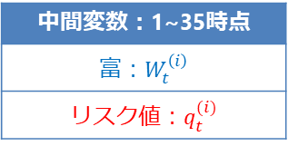



２.１ 退職後の家計の最適化モデル｜最適化モデルの構造
最適化モデル
不確実性(リスク資産収益率，死亡事由，医療費，金利)をモンテカルロ・シミュレーションによって表現するシミュレーションベースの最適化モデルを構築する
富：$W_{t}^{\left(i\right)}$
・・・
パス1
$$W_{t}^{\left(i\right)}=\left(1+μ_{P,t}^{\left(i\right)}η_{W,t−1}^{(i)}\right)W_{t−1}^{(i)}+D_{t}^{(i)}$$
・・・
パス2
ポートフォリオ
収益率
ネット
キャッシュフロー
・・・
・・・
・・・
キャッシュインフロー
キャッシュアウトフロー
$$D_{t}^{\left(i\right)}=A_{t}^{+\left(i\right)}+L_{t}^{+\left(i\right)}+P_{t}^{\left(i\right)}−\left(L_{t}^{−\left(i\right)}+C_{d,t}^{\left(i\right)}+H_{t}^{\left(i\right)}\right)$$
・・・
パス9999
私的
年金
生命
保険金
公的
年金
生命
保険料
最低
生活費
医療費
・・・
パス10000
リスク値：$q_{t}^{(i)}$
0
意思決定
1
2
35
時点
$$W_{t}^{\left(i\right)}+q_{t}^{\left(i\right)}≥W_{G,t} ; q_{t}^{\left(i\right)}≥0$$
目標額：０
決定変数：0時点
生命保険加入単位
私的年金加入単位
中間変数：1~35時点
富：$W_{t}^{\left(i\right)}$
リスク値：$q_{t}^{(i)}$

Slide 17
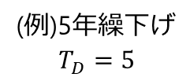
２.１ 退職後の家計の最適化モデル｜問題の構造
問題の構造
65～100歳の1期間1年の最大35期間とし，キャッシュフローは期末に発生すると仮定する
リスク資産：国内株式，国内債券，外国株式，外国債券
生命保険：平準払型15年満期の定期保険
通常受給
私的終身年金
・・・
公的年金
65歳
0時点
1時点
2
3
4
5
100歳
35時点
繰下げ受給
公的年金
増額分
私的定期年金
(例)5年$繰下げ$
$$T_{D}=5$$
・・・
公的年金
65歳
0時点
1時点
2
3
4
5
6
100歳
35時点
決定変数：0時点
生命保険加入単位
私的年金加入単位
支出：1～14時点 | 15～35時点
最低生活費，医療費
生命保険料

Slide 18
２.１ 退職後の家計の最適化モデル｜モデルの構造
モデルの構造
世帯設定
最適化モデル
金利モデル
夫婦共に65歳の二人暮らし
100歳までの35年間のライフプランを考える
決定変数
Nelson-Siegel Model
収入
支出
私的年金加入単位
生命保険加入単位
（初期時点）
リスク資産の収益率
公的年金
私的年金
生命保険金
最低生活費
医療費
(対数正規分布)
生命保険料
私的年金保険料
(初期時点)
多変量正規分布
パラメータ
投資資産
生命表モデル
リスク資産投資比率
無リスク資産
リスク資産
Lee-Carter法
※赤字：確率変数
家計外部の
パラメータ推計
家計内部の
パラメータ設定
最適化問題

Slide 19
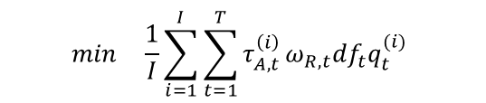

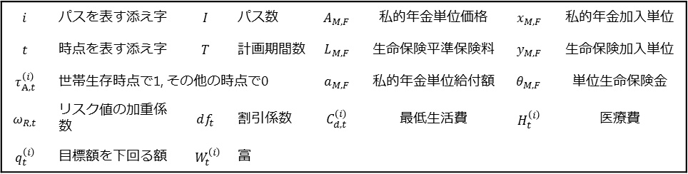



２.１ 退職後の家計の最適化モデル｜定式化まとめ
目的関数
$$i$$ | パスを表す添え字 | $$I$$ | パス数 | $$A_{M,F}$$ | 私的年金単位価格 | $$x_{M,F}$$ | 私的年金加入単位
$$t$$ | 時点を表す添え字 | $$T$$ | 計画期間数 | $$L_{M,F}$$ | 生命保険平準保険料 | $$y_{M,F}$$ | 生命保険加入単位
$$τ_{A,t}^{\left(i\right)}$$ | 世帯生存時点で1, その他の時点で0 |  |  | $$a_{M,F}$$ | 私的年金単位給付額 | $$θ_{M,F}$$ | 単位生命保険金
$$ω_{R,t}$$ | リスク値の加重係数 | $$df_{t}$$ | 割引係数 | $$C_{d,t}^{\left(i\right)}$$ | 最低生活費 | $$H_{t}^{\left(i\right)}$$ | 医療費
$$q_{t}^{\left(i\right)}$$ | 目標額を下回る額 | $$W_{t}^{\left(i\right)}$$ | 富
$$\min{\frac{1}{I}\sum_{i=1}^{I}{\sum_{t=1}^{T}{τ_{A,t}^{\left(i\right)}}}ω_{R,t}{df}_{t}q_{t}^{(i)}}$$
$$subject to$$
富制約
$$W_{t}^{\left(i\right)}=\left\{\begin{aligned}\left(1+μ_{P,1}^{\left(i\right)}\right)\left(W_{0}−D_{0}^{−}\right)+D_{1}^{\left(i\right)} \left(t=1\right) \\ \left(1+μ_{P,t}^{\left(i\right)}η_{W,t−1}^{(i)}\right)W_{t−1}^{(i)}+D_{t}^{(i)} \left(t=2,…,T\right)\end{aligned}\right.$$
$$μ_{P,t}^{\left(i\right)}=\left\{\begin{aligned}\sum_{j=1}^{J}{μ_{j1}^{(i)}}x_{j0}+r_{0}x_{00} \left(t=1\right) \\ \sum_{j=1}^{J}{μ_{jt}^{(i)}}x_{j,t−1}+r_{t−1}x_{0,t−1} \left(t=2,…,T\right)\end{aligned}\right.$$
$$η_{Wt}^{(i)}=\left\{\begin{aligned}1 (W_{t}^{\left(i\right)}>0のとき) \\ 0 (W_{t}^{\left(i\right)}≤0のとき)\end{aligned}\right. (t=1,…,T−1)$$
$t$時点の富
$t$時点のポートフォリオの収益率
富が負のとき投資を行わないことを
表すダミー変数

Slide 20


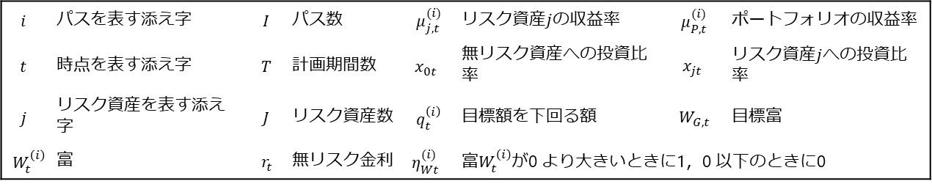

２.１ 退職後の家計の最適化モデル｜定式化まとめ
キャッシュフロー制約
$$D_{0}^{−}=A_{M}x_{M}+A_{F}x_{F}+L_{M}y_{M}+L_{F}y_{F}$$
$$A_{t}^{+\left(i\right)}=a_{M}x_{M}τ_{AM,t}^{\left(i\right)}+a_{F}x_{F}τ_{AF,t}^{\left(i\right)} \left(t=1,…,T_{A}\right)$$
$$L_{t}^{−\left(i\right)}=L_{M}y_{M}τ_{AM,t}^{\left(i\right)}+L_{F}y_{F}τ_{AF,t}^{\left(i\right)}$$
$$L_{t}^{+\left(i\right)}=θ_{M}y_{M}τ_{LM,t}^{\left(i\right)}+θ_{F}y_{F}τ_{LF,t}^{\left(i\right)}$$
$$D_{t}^{−\left(i\right)}=L_{t}^{−\left(i\right)}+C_{d,t}^{\left(i\right)}+H_{t}^{\left(i\right)}$$
$$D_{t}^{+\left(i\right)}=A_{t}^{+\left(i\right)}+L_{t}^{+\left(i\right)}+P_{t}^{\left(i\right)}$$
$$D_{t}^{\left(i\right)}=D_{t}^{+\left(i\right)}−D_{t}^{−\left(i\right)}$$
私的年金に関するキャッシュフロー
生命保険に関するキャッシュフロー
キャッシュアウトフロー
キャッシュインフロー
ネットキャッシュフロー
LPM(1)制約
非負制約
$$W_{t}^{\left(i\right)}+q_{t}^{\left(i\right)}≥W_{G,t} ; q_{t}^{\left(i\right)}≥0$$
$$0≤x_{M} , 0≤x_{F} , 0≤y_{M} , 0≤y_{F}$$
$$i$$ | パスを表す添え字 | $$I$$ | パス数 | $$μ_{j,t}^{(i)}$$ | リスク資産$j$の収益率 | $$μ_{P,t}^{(i)}$$ | ポートフォリオの収益率
$$t$$ | 時点を表す添え字 | $$T$$ | 計画期間数 | $$x_{0t}$$ | 無リスク資産への投資比率 | $$x_{jt}$$ | リスク資産$j$への投資比率
$$j$$ | リスク資産を表す添え字 | $$J$$ | リスク資産数 | $$q_{t}^{\left(i\right)}$$ | 目標額を下回る額 | $$W_{G,t}$$ | 目標富
$$W_{t}^{\left(i\right)}$$ | 富 | $$r_{t}$$ | 無リスク金利 | $$η_{Wt}^{(i)}$$ | 富$W_{t}^{\left(i\right)}$が0 より大きいときに1，0 以下のときに0

Slide 21
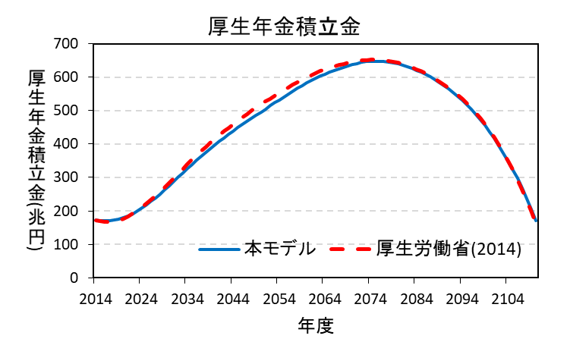
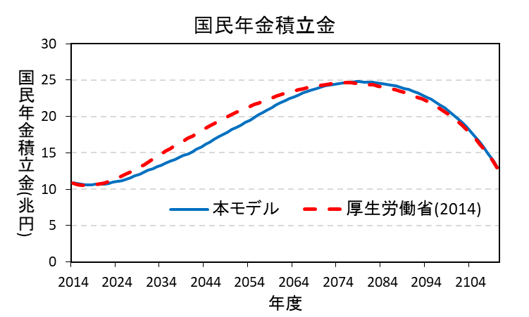
２.２ 公的年金財政モデル｜厚生労働省モデルと横山(2013)
厚生労働省モデルと横山(2013)
厚生労働省の財政検証のためのプログラムは公開されている一方で，巨大かつ複雑なため，財政検証結果を再現するための研究が行われている
横山(2013)は公表されているデータを使用して厚生労働省(2009)の推計結果を可能な限り忠実に再現できる年金数理モデルを開発することを目的としている
前提条件
死亡率：中位
出生率：中位
経済前提：ケースE
推計モデルのパフォーマンス結果：厚生労働省(2014)との比較
長期の 経済前提 | ケースE
労働力率 | 進む
物価上昇率 | 1.20%
賃金上昇率 | 1.30%
運用利回り | 3.00%
※厚生労働省(2014)の結果と大きな乖離が生じないように信頼性が損なわれない範囲で調整を加えている
横山(2013)を参考にして公的年金財政モデルを構築し，繰下げ受給の影響を検証する

Slide 22
２.２ 公的年金財政モデル｜推計モデルの流れ
推計モデルの流れ
被保険者数の推計
第2号被保険者
厚生年金被保険者
人口
雇用者数
第3号被保険者
共済組合被保険者
第1号被保険者
制度間移転・国庫負担
保険料収入
年金給付額
特別国庫負担
保険料全額免除者
一部免除者
全額納付者
厚生年金保険料
厚生年金給付額
基礎年金拠出金
国民年金保険料
国民年金給付額
国庫負担
繰下げ受給者割合
年金失権率
などの基礎数値

Slide 23
目次
研究の背景と目的
モデル
退職後の家計のための最適化モデル
公的年金財政モデル
数値分析
基本分析
公的年金財政への影響
繰下げ増額率に関する感度分析
結論と今後の課題

Slide 24
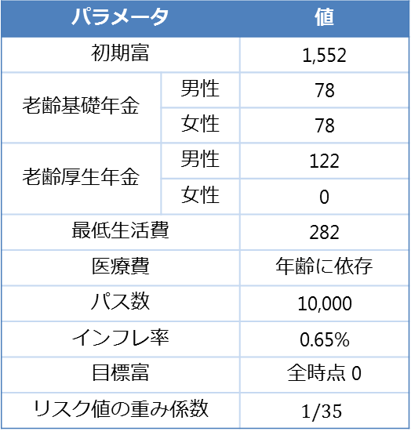
数値分析｜パラメータ設定
仮想の世帯設定
基本パラメータ
私的年金に関するパラメータ
使用データ：三井住友海上あいおい生命「＆LIFE個人年金保険」10年保証期間付終身年金（2018年7月31日時点）
予定利率：0.75％（標準利率0.25％）
予定死亡率：年金開始前は標準生命表(2018)，年金開始後は標準生命表(2007)
パラメータ |  | 値
初期富 |  | 1,552
老齢基礎年金 | 男性 | 78
 | 女性 | 78
老齢厚生年金 | 男性 | 122
 | 女性 | 0
最低生活費 |  | 282
医療費 |  | 年齢に依存
パス数 |  | 10,000
インフレ率 |  | 0.65%
目標富 |  | 全時点 0
リスク値の重み係数 |  | $$1/35$$
単位年金額 あたり |  | 私的年金保険料 |  | 付加保険料比率
 |  | male | female | Male | female
終身 |  | 23.55 | 30.87 | 15.65% | 18.81%
定期 | 1年 | 1.00 | 1.00 | ー | ー
 | 2年 | 2.00 | 2.00
 | 3年 | 3.00 | 3.00
 | 4年 | 4.00 | 4.00
 | 5年 | 5.00 | 5.00
終身年金：実際の商品から付加保険料比率を導出し，仮想の商品を作成
定期年金：年金受取率が100%となるように設定
数理計画ソフトフェア
Numerical Optimizer Ver 20.1.0 (株)NTTデータ数理システム)
生命保険に関するパラメータ
使用データ：オリックス生命「ブリッジ」のデータ（2018年7月31日時点）
 | 保険期間 | 保険料 | 付加保険料比率
男性 | 15年 | 23.67 | 15.6%
女性 | 15年 | 11.65 | 15.9%

Slide 25
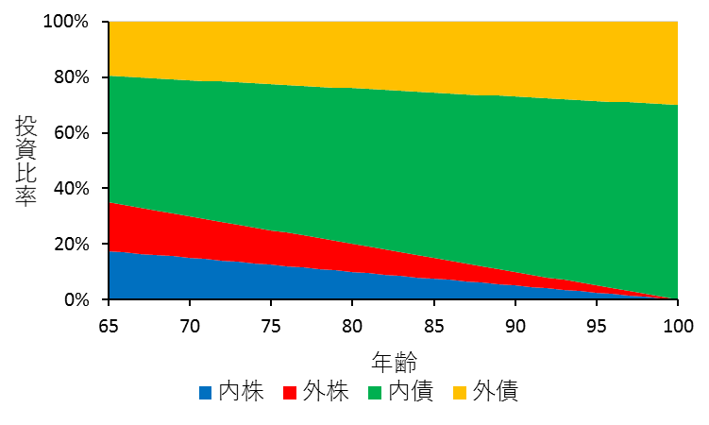
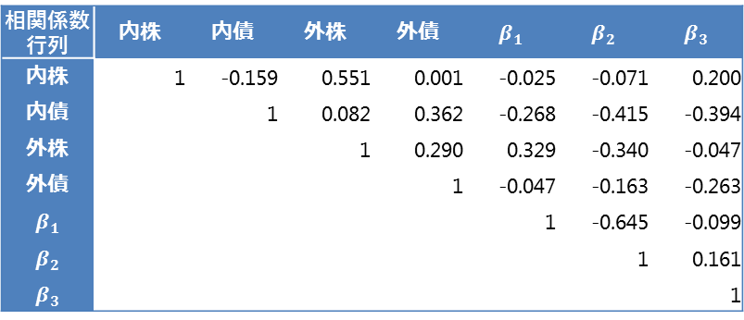
数値分析｜パラメータ設定
投資資産
1994～2015年の年次収益率データを用いる
国内株式：TOPIX
国内債券：FTSE Japan GBI LCL
外国株式：MSCIコクサイインデックス
外国債券：FTSE Non-JPY World Government Bond Index in JPY terms
投資比率
金融資産に占める株式比率に対する簡便法をもとに「100 – 年齢」%を株式，「年齢」%を債券に投資すると仮定する
日本株式：外国株式＝1：1，日本債券：外国債券＝7：3とする
投資比率推移
 | 内株 | 内債 | 外株 | 外債
期待収益率 | 3.13% | 2.73% | 7.52% | 6.79%
標準偏差 | 24.43% | 3.08% | 18.53% | 12.41%
債券
相関係数行列 | 内株 | 内債 | 外株 | 外債 | $$β_{1}$$ | $$β_{2}$$ | $$β_{3}$$
内株 | 1 | -0.159 | 0.551 | 0.001 | -0.025 | -0.071 | 0.200
内債 |  | 1 | 0.082 | 0.362 | -0.268 | -0.415 | -0.394
外株 |  |  | 1 | 0.290 | 0.329 | -0.340 | -0.047
外債 |  |  |  | 1 | -0.047 | -0.163 | -0.263
$$β_{1}$$ |  |  |  |  | 1 | -0.645 | -0.099
$$β_{2}$$ |  |  |  |  |  | 1 | 0.161
$$β_{3}$$ |  |  |  |  |  |  | 1
株式

Slide 26
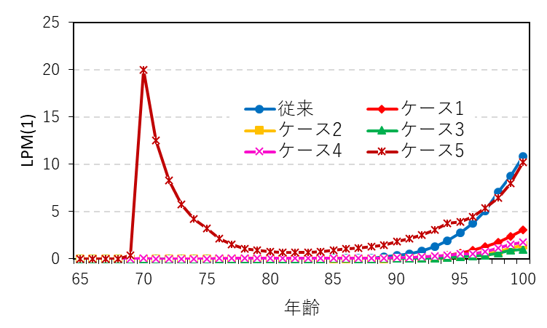
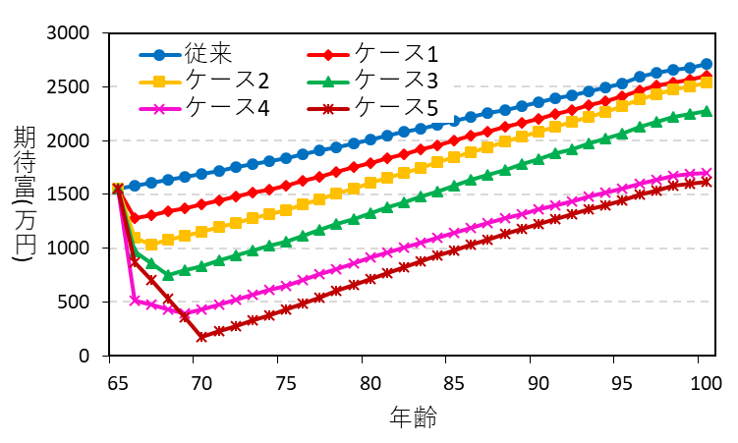
３.１ 数値分析｜基本分析（最適化モデル）
分析の目的：公的年金の繰下げ受給の有用性の検証
各受給開始年齢でのLPM(1)推移
各受給開始年齢での期待富の推移
リスク大
 | 公的年金 受給開始年齢 | 私的年金 (65歳で加入)
従来 | 65歳 | 終身年金
ケース1 | 66歳 | 1年満期
ケース2 | 67歳 | 2年満期
ケース3 | 68歳 | 3年満期
ケース4 | 69歳 | 4年満期
ケース5 | 70歳 | 5年満期
従来：収入が全期間で十分でないため，計画終盤に大きな長生きリスクにさらされてしまうことがわかる
ケース1～4：計画終盤の長生きリスクを適切にヘッジできる
繰下げ受給は長生きリスクヘッジに有用

Slide 27
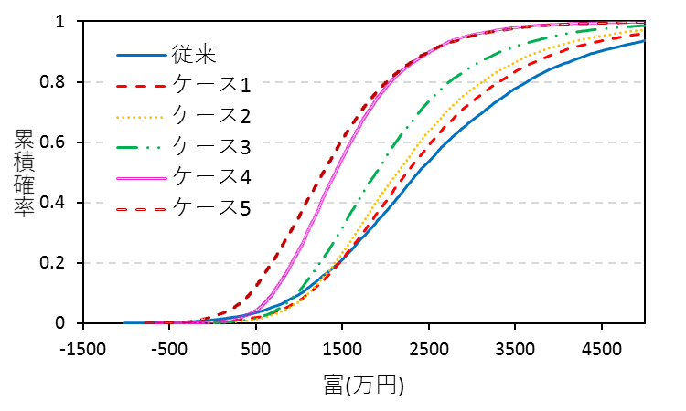
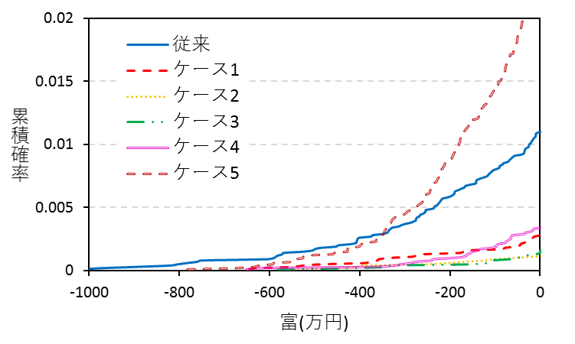
３.１ 数値分析｜基本分析（最適化モデル）
計画最終時点(35時点)の富の累積確率と統計量
 | 従来 | ケース1 | ケース2 | ケース3 | ケース4 | ケース5
平均 | 2611.7 | 2448.1 | 2326.0 | 2050.8 | 1532.0 | 1394.8
中央値 | 2378.2 | 2246.9 | 2140.6 | 1891.5 | 1419.4 | 1280.6
標準偏差 | 1469.6 | 1238.5 | 1135.1 | 998.0 | 763.4 | 871.3
歪度 | 1.21 | 1.24 | 1.26 | 1.21 | 1.17 | 1.13
最小値 | -1023.2 | -646.3 | -557.0 | -581.7 | -651.9 | -781.6
最大値 | 15909.6 | 13752.6 | 12094.7 | 9865.6 | 6559.3 | 7589.5
繰下げ年数と期待富について
公的年金を早期に受給するほど，多くの資産をリスク資産へと投資するため富の分布全体が右(正)にシフトしている
繰下げ受給とリスクについて
公的年金を繰下げることで運用リスクを繰下げ期間は自分自身で負う必要がなくなる
配偶者の年金額も増額されるため，世帯主死亡による収入減少リスクが小さくなっている

Slide 28
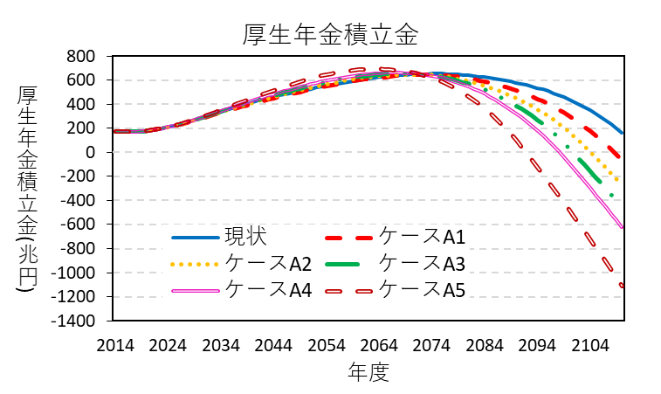
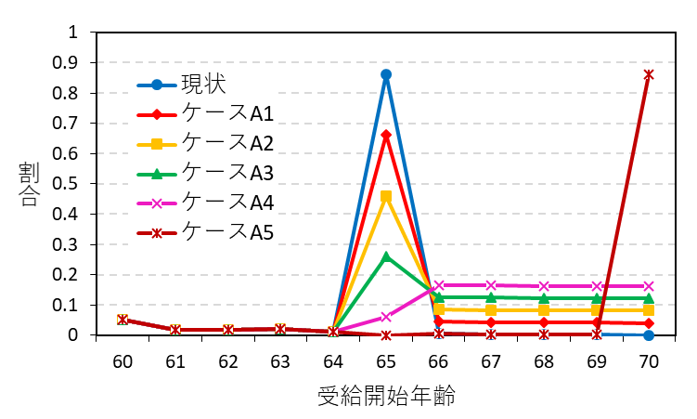
３.２ 数値分析｜公的年金財政への影響（公的年金財政モデル）
分析の目的：繰下げ受給が促進した際の公的年金の持続可能性の検証
厚生年金財政：積立金推移 ＆ バランスシート
厚生年金 | 現状 | ケースA1 | ケースA2 | ケースA3 | ケースA4 | ケースA5
資産合計 | 1,874.6 | 1,875.6 | 1,876.5 | 1,877.4 | 1,878.4 | 1,881.4
保険料 | 1,332.8 | 1,332.8 | 1,332.8 | 1,332.8 | 1,332.8 | 1,332.8
国庫負担 | 368.1 | 369.0 | 369.9 | 370.9 | 371.8 | 374.8
積立金 | 173.8 | 173.8 | 173.8 | 173.8 | 173.8 | 173.8
負債合計 | 1,867.9 | 1,873.2 | 1,878.6 | 1,883.9 | 1,889.2 | 1,907.6
年金給付 | 1,141.5 | 1,145.0 | 1,148.5 | 1,151.9 | 1,155.4 | 1,167.7
基礎年金拠出金 | 726.3 | 728.2 | 730.1 | 732.0 | 733.8 | 739.9
純債務 | -6.8 | -2.3 | 2.1 | 6.5 | 10.9 | 26.2
繰下げ促進
各年齢における受給開始者割合
繰下げ促進
繰下げ受給促進 ➔ 公的年金財政悪化
現状の水準を維持するためには制度変更が必要である
繰下げ増額率の引き下げの検討
繰下げ受給促進によって年金財政は悪化

Slide 29
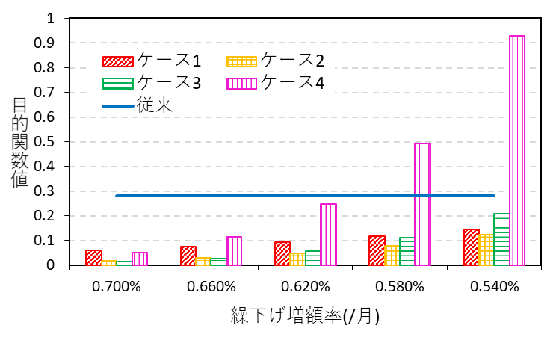
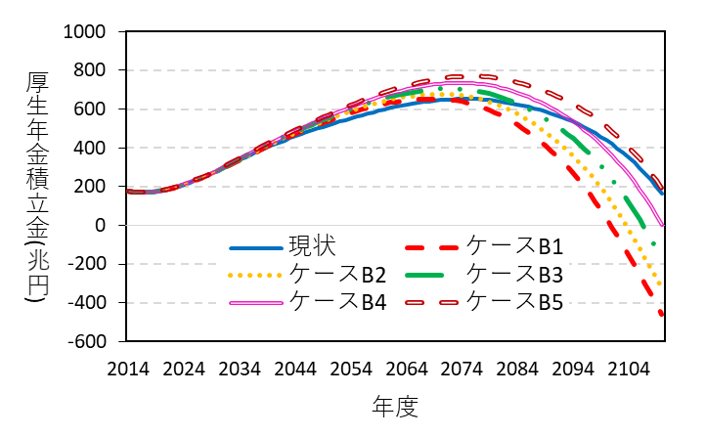
３.３ 数値分析｜繰下げ増額率に関する感度分析
分析の目的：公的年金の持続可能性と家計の長生きリスクを考慮した繰下げ増額率の検討
退職後の家計の最適化モデル
公的年金財政モデル
繰下げ増額率に対する目的関数値
厚生年金積立金の推移
通常受給
すべき
繰下げ受給
すべき
 | 繰下げ 受給者割合 | 繰下げ 増額率
ケースB1 | ケースA3 | 0.7%/月 (現状)
ケースB2 |  | 0.68%/月
ケースB3 |  | 0.66%/月
ケースB4 |  | 0.64%/月
ケースB5 |  | 0.62%/月
退職後の家計
繰下げ増額率を引き下げたとしても繰下げ受給は長生きリスクヘッジに有効
公的年金財政
繰下げ増額率を引き下げることで，繰下げ受給者が増加したとしても財政を維持することができる
繰下げ増額率を適切に設定することで両者がWin-Winとなることが期待される

Slide 30
３.３数値分析｜繰下げ増額率に関する感度分析（公的年金財政モデル）
分析の目的：様々な前提における年金財政を維持するための増額率の検討
長期の経済前提
年金財政を維持するための増額率
 | 労働力率 | 物価上昇率 | 賃金上昇率 | 運用利回り
ケースC | 進む | 1.60% | 1.80% | 3.20%
ケースE | 進む | 1.20% | 1.30% | 3.00%
ケースG | 進まない | 0.90% | 1.00% | 2.20%
繰下げ受給者割合 |  | ケースA1 | ケースA2 | ケースA3 | ケースA4 | ケースA5
経済 前提 | ケースC | 0.66% | 0.64% | 0.63% | 0.62% | 0.59%
 | ケースE | 0.66% | 0.64% | 0.62% | 0.61% | 0.59%
 | ケースG | 0.64% | 0.61% | 0.60% | 0.58% | 0.56%
繰下げ受給促進
ケースC → E → Gと経済前提がネガティブになるほど繰下げ増額率を引き下げる必要がある
経済前提ケースG，繰下げ受給割合ケースA5では現状の財政水準を維持するためには繰下げ増額率を0.56%/月まで引き下げる必要がある
 | 労働力率 | 物価上昇率 | 賃金上昇率 | 運用利回り
ケースE | 進む | 1.20% | 1.30% | 3.00%
ケースE1_賃金 | 進む | 1.20% | 2.30% | 3.00%
ケースE2_運用 | 進む | 1.20% | 1.30% | 2.20%
ケースE3_労働× | 進まない | 1.20% | 1.30% | 3.00%
繰下げ受給者割合 |  | ケースA1 | ケースA2 | ケースA3 | ケースA4 | ケースA5
経済 前提 | ケースE | 0.66% | 0.64% | 0.62% | 0.61% | 0.59%
 | ケースE1 | 0.65% | 0.63% | 0.62% | 0.61% | 0.57%
 | ケースE2 | 0.63% | 0.60% | 0.59% | 0.57% | 0.54%
 | ケースE3 | 0.66% | 0.64% | 0.62% | 0.61% | 0.59%
運用利回りが繰下げ増額率に与える影響が最も大きく，賃金上昇率および労働力率はそれほど影響が大きくない
繰下げ受給が促進した場合，運用利回りが年金財政に大きな影響を与える

Slide 31
目次
研究の背景と目的
モデル
退職後の家計のための最適化モデル
公的年金財政モデル
数値分析
結論と今後の課題

Slide 32
４．結論と今後の課題
結論
公的年金を通常受給と繰下げ受給した場合の長生きリスクについて定量的な評価および繰下げ受給が年金財政に与える影響の検証を行った
公的年金の繰下げ受給制度を活用することで，退職後の家計は従来の私的終身年金を用いるよりも適切に長生きリスクがヘッジできる
繰下げ受給者が増加することで公的年金財政は悪化してしまうが，繰下げ増額率を適切な水準に設定することで家計と年金財政がWin-Winな関係を構築できることが期待される
従来
提案
私的年金
私的年金
公的年金
繰下げ受給
公的年金
生命保険
65歳
65歳
70歳
今後の課題
公的年金の制度設計に役立つように，より現実的な枠組みで分析を行う
低所得者と高所得者の逆再分配問題
高齢者雇用と在職老齢年金制度
公的年金の繰下げ受給が促進しない理由・課題の検討

Slide 33
Appendix：主要先行研究
Hibiki, N. and W. Oya(2015), Multi-period Optimization Model for Retirement Planning, World Risk and Insurance Economics Congress 2015, Munich.
横山寛和. "< 研究> わが国の公的年金財政の将来推計モデルの開発." 産研論集40 (2013): 99-107.
権丈善一, 他. "年金を巡る情報発信のあり方." 日本年金学会誌36 (2017): 104-128.
Farrar, S., Moizer, J., & Hyde, M. (2012). The value of incentives to defer the UK state pension. Pensions: An International Journal, 17(1), 46-62.
Shoven, J. B., and Slavov, S. N. (2014). ”Does it pay to delay social security?,” Journal of Pension Economics & Finance, 13(2), 121-144.
Rose, C. (2015). The Return on Investment for Delaying Social Security Beyond Age 62. Journal of Financial Planning, 28(4), 50-58.
Genest-Grégoire, A., Godbout, L., Beaudry, R., & Morency, B. (2018). Deferring Receipt of Public Pension Benefits: A Tool for Flexibility (No. 278). CD Howe Institute.
Moizer, J., Farrar, S., & Hyde, M. (2018). UK state pension deferral incentives and sustainability. Applied Economics, 50(21), 2356-2368.

Slide 34
Appendix：先行研究まとめ
Yaari, Menahem E. "Uncertain lifetime, life insurance, and the theory of the consumer." The Review of Economic Studies 32.2 (1965): 137-150.
Horneff, Wolfram, Raimond Maurer, and Ralph Rogalla. "Dynamic portfolio choice with deferred annuities." Journal of Banking & Finance 34.11 (2010): 2652-2664.
Gong, Guan, and Anthony Webb. "Evaluating the Advanced Life Deferred Annuity—An annuity people might actually buy." Insurance: Mathematics and Economics 46.1 (2010): 210-221.
Hubener, Andreas, Raimond Maurer, and Ralph Rogalla. "Optimal portfolio choice with annuities and life insurance for retired couples." Review of Finance 18.1 (2013): 147-188.
Konicz, Agnieszka Karolina, David Pisinger, and Alex Weissensteiner. "Optimal annuity portfolio under inflation risk." Computational Management Science 12.3 (2015): 461-488.
Chen, Anran, Steven Haberman, and Steve Thomas. "Optimal Decumulation Strategies During Retirement with Deferred Annuities." (2017).

Slide 35
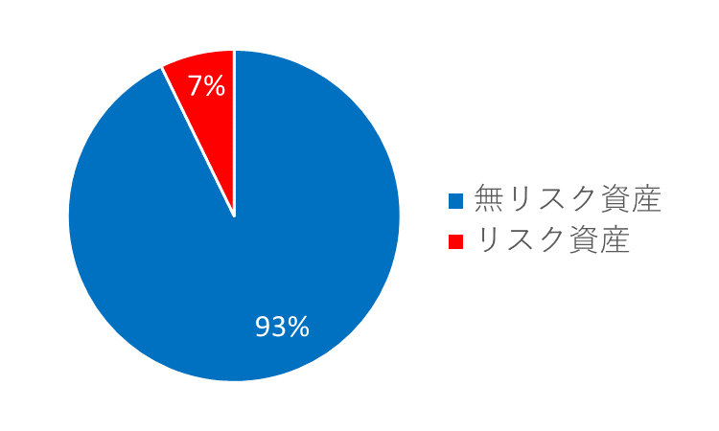
３.３ 数値分析｜資産配分割合に関する分析
高齢者によるリスク資産への投資の現状
総務省統計局「家計調査」によると年齢階級が60～69歳，純貯蓄現在高が三分位(五分位中)の家計の金融資産の内訳は以下の通りとなっている
金融資産 | (万円)
預貯金 | 1056
生命保険など | 372
株式・株式投資信託 | 86
債券・公社債投資信託 | 18
貸付信託・金銭信託 | 7
高齢者の大半の資産は
無リスク資産が占めている
基本分析で用いた「100－年齢」%をリスク資産とする簡便法は理想であるが，現実に即していない
そこで今後も現状の投資水準のままだったケースについても分析を行う

Slide 36
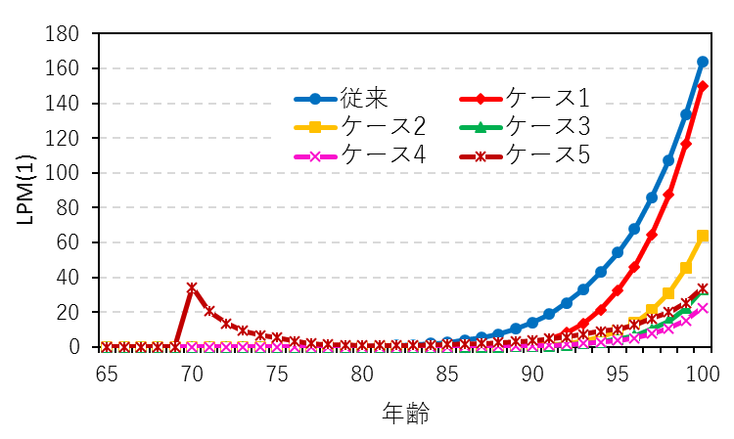
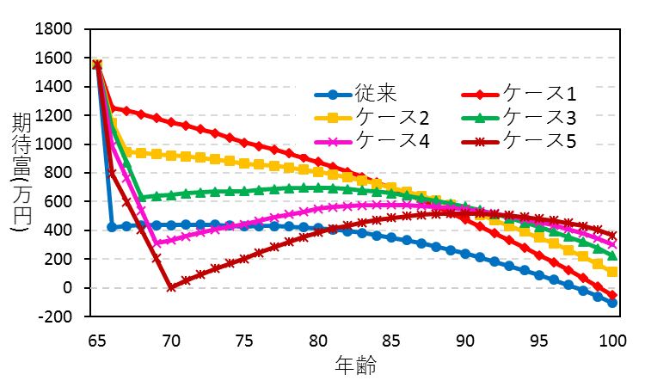
３.３ 数値分析｜資産配分割合に関する分析
各受給開始年齢でのLPM(1)推移
各受給開始年齢での期待富の推移
公的年金を早期に受給したとしても無リスク資産で運用することから，従来のケースでは計画終盤に大きな長生きリスクにさらされてしまうことがわかる
ほぼ全ての資産を無リスク資産で運用することから，繰下げ受給したとしても富が減少しており，退職後世代にとっても投資を行うことが重要であることがわかる
公的年金の繰下げ受給と投資を適切に活用することが重要である

Slide 37
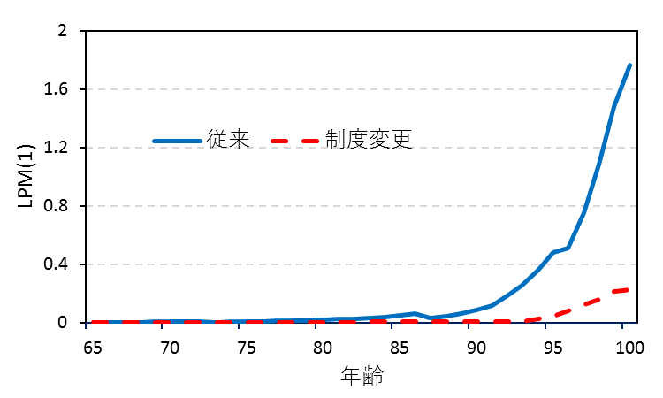
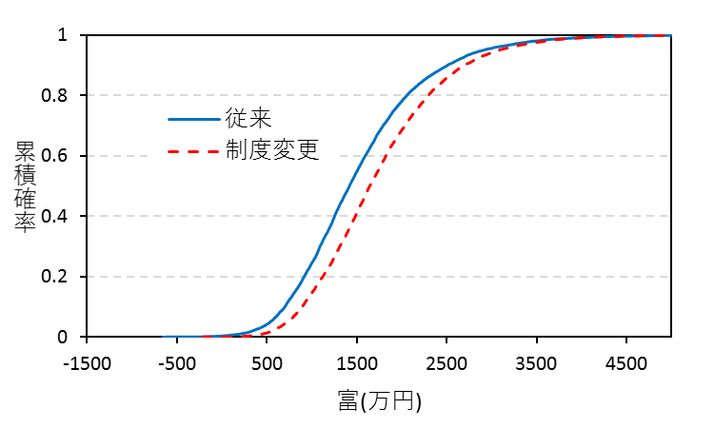
３.４数値分析｜遺族年金制度変更に関する分析
遺族年金制度変更の検討
現状の遺族年金は繰下げによる増額前の値を基に計算されるため，世帯主死亡による収入減少リスクが大きく，民間による生命保険が重要な役割を果たす
一方で民間保険の場合，付加保険料比率が高く高価となってしまうため，遺族年金が繰下げ(繰上げ)受給によって増加(減少)した値を基に計算するように制度変更された場合を考える
LPM(1)推移：ケース4
35時点の富の累積確率：ケース4
制度変更によって繰下げ受給を用いることで，計画終盤の長生きリスクをより適切にヘッジできている
制度変更によって富の分布全体，特に左裾が右にシフトしており，制度変更によって繰下げ受給を行った世帯主が早期死亡した場合の収入減少リスクをヘッジできていることがわかる

Slide 38
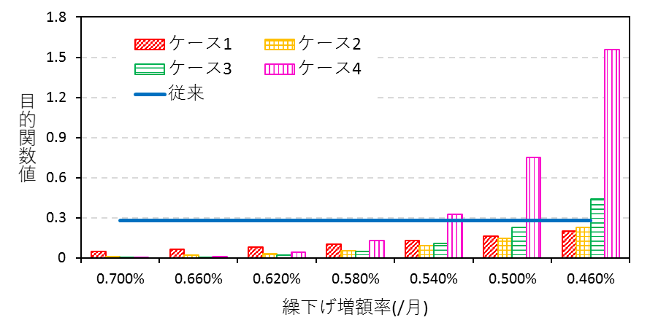
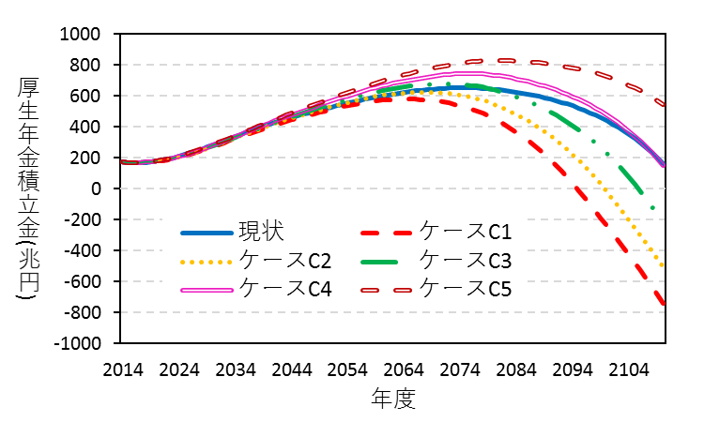
３.４ 数値分析｜遺族年金制度変更に関する分析
繰下げプレミアムを引き下げることでWin-Winな関係の構築が期待できる
多期間最適化モデル
公的年金財政
繰下げプレミアムに対する目的関数値
厚生年金積立金
繰下げ受給が
適している
退職後の家計
制度変更は非常に大きな影響があり，繰下げプレミアムを0.5%に引き下げたとしても有用である
公的年金財政
繰下げプレミアムを引き下げることで，制度変更かつ繰下げ受給者が増加したとしても財政を維持することができる
 | 繰下げ 受給割合 | 繰下げ プレミアム | 遺族年金 制度
ケースC1 | ケースA3 | 0.7%/月 (現状) | 変更
ケースC2 |  | 0.66%/月
ケースC3 |  | 0.62%/月
ケースC4 |  | 0.58%/月
ケースC5 |  | 0.54%/月

Slide 39
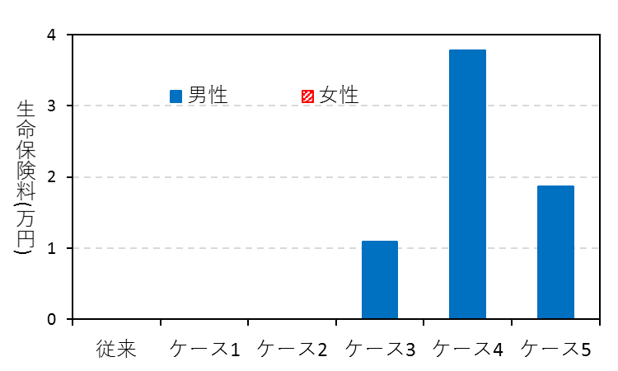
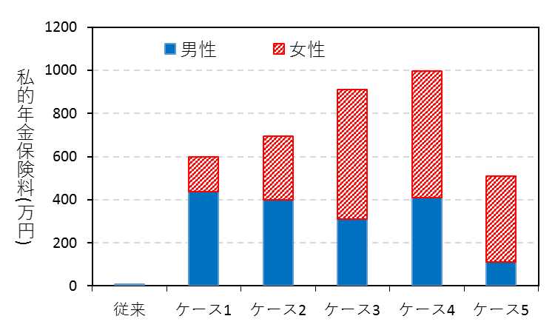
３.１ 数値分析｜基本分析（最適化モデル）
各受給開始年齢での生命保険料
各受給開始年齢での私的年金保険料
現状の遺族年金制度では，繰下げ受給した場合でも本来の公的年金額遺族年金額を計算するため，繰下げ受給した世帯主が早期死亡した場合に配偶者は大きな長生きリスクにさらされてしまう
ケース3~5において生命保険に加入している
世帯主の死亡リスクヘッジのために生命保険が非常に重要である

Slide 40
Appendix：研究の背景と目的｜遺族年金制度
遺族年金制度
繰下げ受給によって老齢年金は増額するが，遺族年金は増額前の値(65歳から受給する場合の額)をもとに計算する
繰下げ受給した世帯主が早期に死亡した場合，残された配偶者は収入減少リスクにさらされる
65歳から受給した場合
夫 妻 | 生存 | 死亡
生存 | 夫：122+78万円 妻：78万円 合計：278万円 | 妻：78＋122×0.75万円 合計：170万円(61.2%)
死亡 | 夫：200万円 合計：200万円(71.9%) | -
繰下げ受給を選択する場合，生命保険などによる収入減少リスクヘッジの必要性
70歳から受給した場合
夫 妻 | 生存 | 死亡
生存 | 夫：(122+78)×1.42万円 妻：78×1.42万円 合計：395万円 | 妻：78×1.42+122×0.75万円 合計：202万円(51.1%)
死亡 | 夫：200×1.42万円 合計：284万円(71.9%) | -

Slide 41
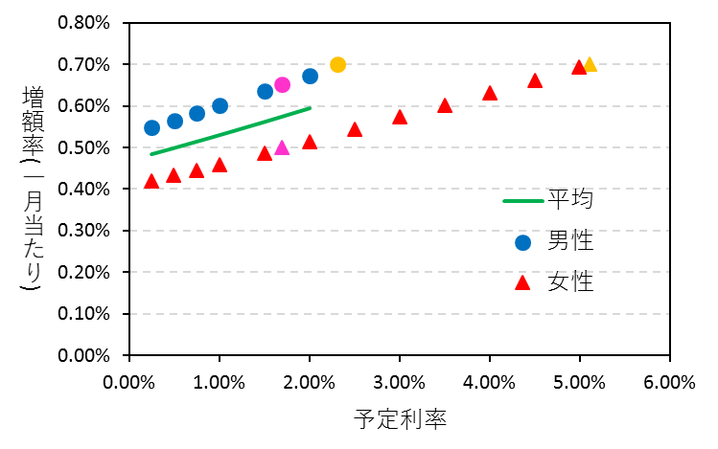

Appendix：研究の背景と目的｜適切な繰下げ増額率
繰下げ増額率引き下げの検討
現実的には，繰下げ増額率は各年齢で受給開始したときに期待受給額が年金数理的に等価となるように設定される（$≠$年金財政が均衡）
よって男女それぞれ各年齢で受給開始したときの期待受給額の分散が最小となるように最適化問題を解き，各予定利率に対する適切な増額率を算出した
予定利率と繰下げ増額率
現状の増額率0.70%/月における利回りは，男性：2.32%， 女性：4.22％
GPIFの目標リターン1.7%/年における増額率は，男性：0.65%/月， 女性：0.50%/月，平均0.57%/月
繰下げ増額率改定の必要性
※予定死亡率：Lee-Carterを用いて作成した死亡率

Slide 42
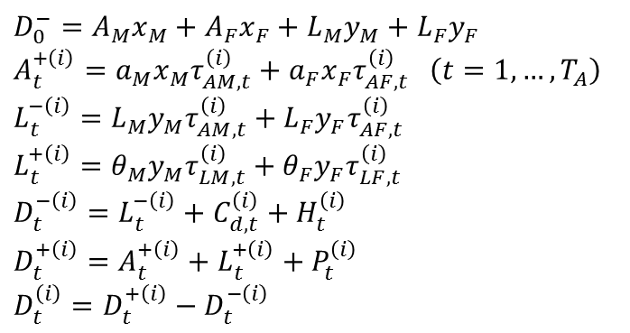
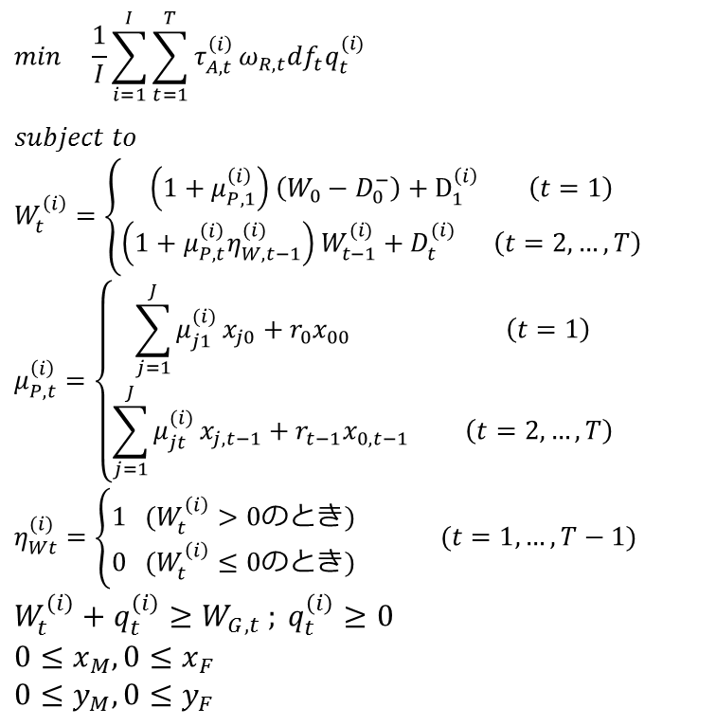
Appendix：２.１ 退職後の家計の最適化モデル｜定式化まとめ
$$\min{\frac{1}{I}\sum_{i=1}^{I}{\sum_{t=1}^{T}{τ_{A,t}^{\left(i\right)}}}ω_{R,t}{df}_{t}q_{t}^{(i)}}$$
$$subject to$$
$$W_{t}^{\left(i\right)}=\left\{\begin{aligned}\left(1+μ_{P,1}^{\left(i\right)}\right)\left(W_{0}−D_{0}^{−}\right)+D_{1}^{\left(i\right)} \left(t=1\right) \\ \left(1+μ_{P,t}^{\left(i\right)}η_{W,t−1}^{(i)}\right)W_{t−1}^{(i)}+D_{t}^{(i)} \left(t=2,…,T\right)\end{aligned}\right.$$
$$μ_{P,t}^{\left(i\right)}=\left\{\begin{aligned}\sum_{j=1}^{J}{μ_{j1}^{(i)}}x_{j0}+r_{0}x_{00} \left(t=1\right) \\ \sum_{j=1}^{J}{μ_{jt}^{(i)}}x_{j,t−1}+r_{t−1}x_{0,t−1} \left(t=2,…,T\right)\end{aligned}\right.$$
$$η_{Wt}^{(i)}=\left\{\begin{aligned}1 (W_{t}^{\left(i\right)}>0のとき) \\ 0 (W_{t}^{\left(i\right)}≤0のとき)\end{aligned}\right. (t=1,…,T−1)$$
$$W_{t}^{\left(i\right)}+q_{t}^{\left(i\right)}≥W_{G,t} ; q_{t}^{\left(i\right)}≥0$$
$$0≤x_{M}, 0≤x_{F}$$
$$0≤y_{M}, 0≤y_{F}$$
$$D_{0}^{−}=A_{M}x_{M}+A_{F}x_{F}+L_{M}y_{M}+L_{F}y_{F}$$
$$A_{t}^{+\left(i\right)}=a_{M}x_{M}τ_{AM,t}^{\left(i\right)}+a_{F}x_{F}τ_{AF,t}^{\left(i\right)} \left(t=1,…,T_{A}\right)$$
$$L_{t}^{−\left(i\right)}=L_{M}y_{M}τ_{AM,t}^{\left(i\right)}+L_{F}y_{F}τ_{AF,t}^{\left(i\right)}$$
$$L_{t}^{+\left(i\right)}=θ_{M}y_{M}τ_{LM,t}^{\left(i\right)}+θ_{F}y_{F}τ_{LF,t}^{\left(i\right)}$$
$$D_{t}^{−\left(i\right)}=L_{t}^{−\left(i\right)}+C_{d,t}^{\left(i\right)}+H_{t}^{\left(i\right)}$$
$$D_{t}^{+\left(i\right)}=A_{t}^{+\left(i\right)}+L_{t}^{+\left(i\right)}+P_{t}^{\left(i\right)}$$
$$D_{t}^{\left(i\right)}=D_{t}^{+\left(i\right)}−D_{t}^{−\left(i\right)}$$

Slide 43
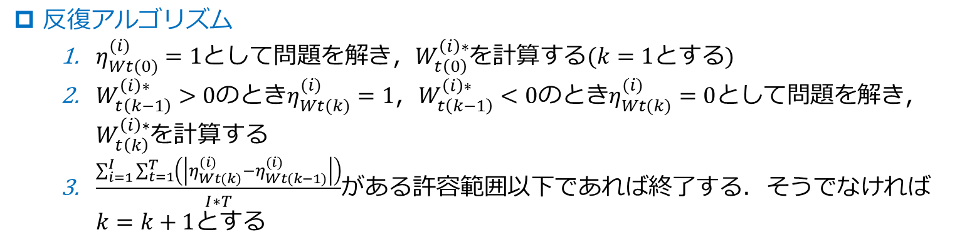
Appendix｜近似解を得るためのアルゴリズム
反復アルゴリズム
$η_{Wt(0)}^{(i)}=1$として問題を解き，$W_{t\left(0\right)}^{\left(i\right)∗}$を計算する$(k=1とする)$
$W_{t\left(k−1\right)}^{\left(i\right)∗}>0$のとき$η_{Wt(k)}^{(i)}=1$，$W_{t\left(k−1\right)}^{\left(i\right)∗}<0$のとき$η_{Wt(k)}^{(i)}=0$として問題を解き，$W_{t\left(k\right)}^{\left(i\right)∗}$を計算する
$\frac{\sum_{i=1}^{I}{\sum_{t=1}^{T}{\left(\left|η_{Wt(k)}^{(i)}−η_{Wt(k−1)}^{(i)}\right|\right)}}}{I∗T}$がある許容範囲以下であれば終了する．そうでなければ$k=k+1とする$
数理計画ソフトフェア
Numerical Optimizer Ver 20.1.0 (株)NTTデータ数理システム
アルゴリズム：高次オーダー法
KKT 条件に現れる相補性条件の非線形性（これは線形/凸な二次計画問題においては唯一の非線形制約となる）を活かした形に式を変形，相補性条件に二次の情報を入れて，Newton 法の収束を加速する手法（(株)NTTデータ数理システムより引用）

Slide 44
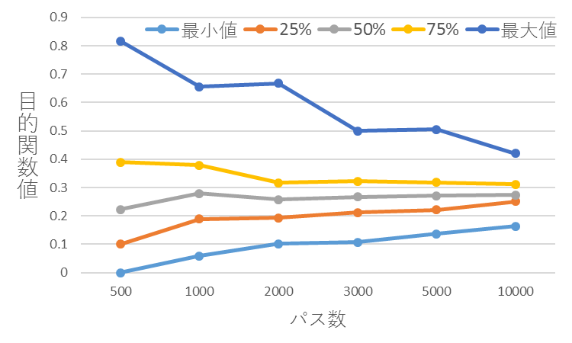
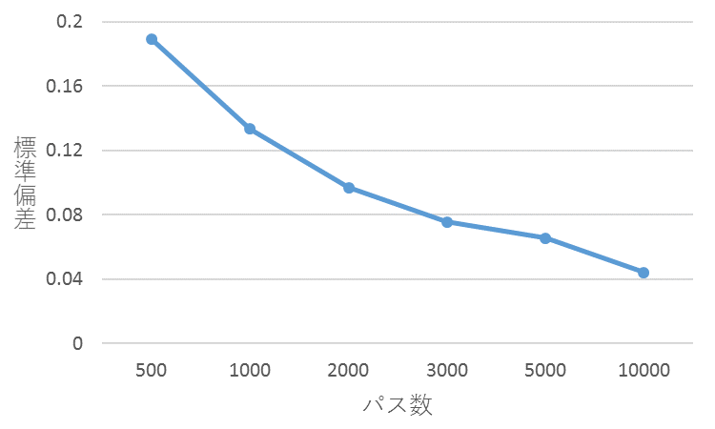
Appendix：３.１ 数値分析｜基本分析（最適化モデル）シミュレーション誤差
サンプリングエラーの検討
パス数500,1000,2000,3000,5000,10000のそれぞれで100個の乱数シードで問題を解く
パス数と目的関数値
パス数と標準偏差
目的関数値，私的年金保険料および生命保険料の結果は10 個の乱数シードにおける平均値を示す．

Slide 45
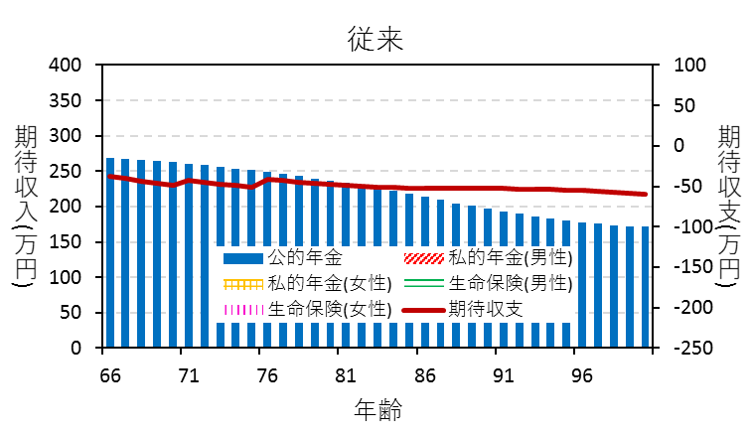





Appendix：３.１ 数値分析｜基本分析（最適化モデル）
期待収入と期待収支

Slide 46







Appendix： ３.１ 数値分析｜基本分析（公的年金財政モデル）
厚生年金勘定
合計
※厚生労働省(2014)の結果と大きな乖離が生じないように信頼性が損なわれない範囲で調整を加えている
支出
収入

Slide 47






Appendix：３.１ 数値分析｜基本分析（年金数理モデル）
国民年金勘定
合計
※厚生労働省(2014)の結果と大きな乖離が生じないように信頼性が損なわれない範囲で調整を加えている
支出
収入

